Slide 1
Internal ASP.NET

Slide 2
AJAX、Silver light、WCF など最新技術が満載の昨今
だからこそ、今、基本を押さえておきたい！ ASP.NET の中身を詳しく知ろう！

Slide 3
ASP.NETによるWebアプリケーション開発はすごく簡単
Windowsアプリケーションのように開発できる。
ボタンクリックイベントやテキストボックス変更イベントなど。
Webである事を意識しなくても簡単に開発できる。
Visual Studio があれば、ある程度はコーディングレスで開発できる。

Slide 4
本当に簡単か？
タイマー使いたいんですけど、うまく動きません。
テキストボックスに文字を入力したんですけど、イベント拾えません。
とにかく、値を取得できません。
値が初期値に戻るんですが。

Slide 5
ASP.NETはHTTPを意識しなくても良いようになっている
それがまずい！

Slide 6
当たり前だがHTTPの限界を超えられない。
HTTPはステートレスなプロトコルである事を常に意識しよう。

Slide 7
ASP.NET の処理の流れを知る

Slide 8
ブラウザとWebサーバ

Slide 11
HttpRuntime
ASP.NETパイプラインの入り口
ProcessRequest(HttpWorkerRequest wr)
HttpContext、HttpApplication、HttpHandlerを作りリクエストを処理する。
「プログラミング ASP.NET 2.0」には、リクエスト毎にひとつのインスタンスが作成されるとあるが、多分まちがい。
アプリケーションドメイン毎にひとつ存在するだけのはず。

Slide 12
HttpWorkerRequest
リクエストをカプセル化したもの。
ASP.NETをホストするプロセスが作成し、HttpRuntimeに渡す。
ASP.NETをホスティングするためにSimpleWorkerRequestが用意されている。

Slide 13
HttpContext
リクエスト→レスポンスに渡って使用するコンテキスト。
リクエストの度に生成される。

Slide 14
HttpApplicationFactory
HttpApplicationのインスタンスをつくる
プールに存在すればプール内のHttpApplicationを返す

Slide 15
HttpApplication
Global.asax
ひとつのリクエストを担当する

Slide 16
HttpApplicationのイベント
リクエスト開始
認証
承認
キャッシュ解決
セッション取得
ハンドラ実行
セッション更新
キャッシュ生成
リクエスト終了

Slide 17
IHttpModule
FormsAuthenticationModule
ErrorHandlerModule
OutputCacheModule
SessionStateModule

Slide 18
DEMO
IHttpModule

Slide 19
IHttpHandlerFactory
PageHandlerFactory
IHttpHandlerFactoryの利点は？

Slide 20
IHttpHandler
Page(ASP.default.aspx)
HttpForddenHandler
IHttpHandler.ProcessRequest(HttpContext c)

Slide 21
Pageのライフタイム

Slide 23
特に注意すべきなのは、ポストデータの設定が２度ある事。

Slide 24
Pageの生成

Slide 25
おまけ
「Advanced Development on IIS 7」より

Slide 26
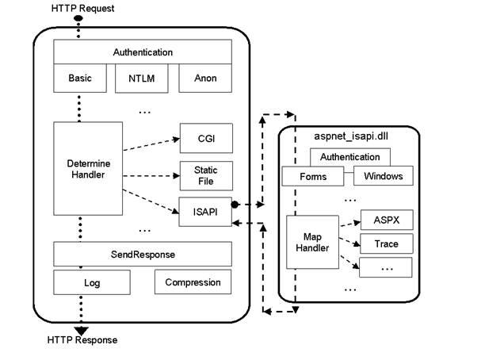
IIS6

Slide 27
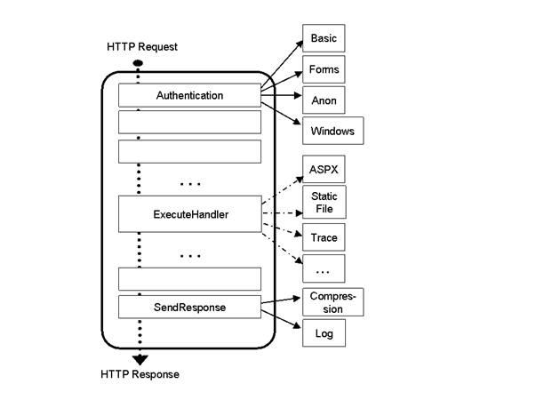
IIS7

